Slide 1
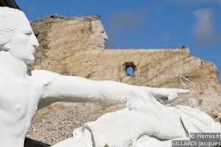

Tashunka Witko
Caballo Loco - Crazy Horse

Slide 2
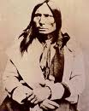
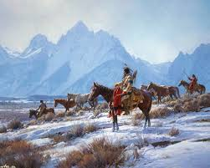
"Uno no vende la tierra por la que camina su pueblo"
El Caballo Loco Junto a Toro Sentado y Nube Roja
forma la gran trilogía de grandes líderes sioux.
Tashunka Witko

Slide 3
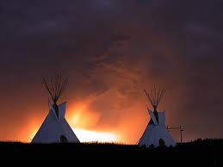
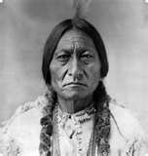
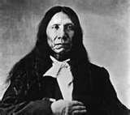
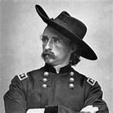
Se cree que nació en 1840.
Líder guerrero sioux, de innegable talento táctico, artífice del planteamiento de la batalla de Little Bighorn, en el que sucumbió
gran parte del 7º Regimiento de Caballería, comandado por el
general George Armstrong Custer
Junto a Toro Sentado-Sitting Bull y Nube Roja-Red Cloud forma la
gran trilogía de grandes líderes sioux. Siendo un joven, luchó contra las tropas estadounidenses en Wyoming, a las órdenes del jefe oglala
Nube Roja (Red Cloud).
Toro Sentado-Sitting Bull
Nube Roja-Red Cloud
George Armstrong Custer

Slide 4
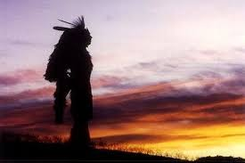
Un 5 de septiembre del año 1877 moría asesinado Tashunka Witko,
el nativo norteamericano más carismático de la historia, cuyo nombre por desgracia es mas conocido por un famoso cabaret
francés: Crazy Horse.
El único caudillo nativo americano relativamente importante del
que no se conserva ningún retrato, dibujo o fotografía.

Slide 5
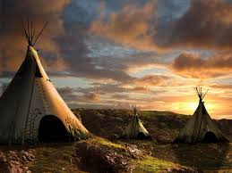
Hace años se publicó en Estados Unidos (La muerte de El Caballo Loco) The killing of Crazy Horse, del también Pulitzer Thomas Powers, tal vez la obra definitiva sobre aquella muerte y aquel hombre. Como este señala en su último capítulo “ningún hombre fue más venerado que Crazy Horse en estas tierras”.
Parece bastante evidente que Caballo Loco acabó sus días de la forma que él había profetizado, siendo sujetado por uno de los suyos. En este caso el Judas parece que fue Little Big Man, el pequeños gran hombre, quien le había acompañado en muchas de las heroicas batallas de mitad del siglo XIX, quien acabó inmovilizándole para que el soldado Gentles le clavara la bayoneta.
En su libro, Powers si habla de que poco antes de morir Tashunka Witko había entregado su saco medicinal a Fast Thunder para que lo guardara a buen recaudo. Cuando murió Crazy Horse, éste lo conservó en su casa en la reserva de Pine Ridge: cuando él también murió, el saco no salió de las manos de la familia que lo mantuvo en secreto. Finalmente acabaron enterrándolo a los pies de un álamo, guarecidos bajo una tienda que levantaron para protegerse de medidas curiosas: temían que podría ser destruido en aquellos años turbulentos de la II Guerra Mundial.

Slide 6
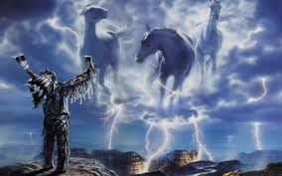
“When I die I’ll come back as thunder and lightning”
“Cuando Muera Regresare en forma de rayo y trueno” Tashunka Witko
Según contaron a Powers las descendientes de Bárbara Adams, nieta de Teresa ( la nieta de Fast Thunder, que fue quien enterró el saco), éste tenía el tamaño de un bebé, estaba recubierto de tela de manta y su interior estaba recubierto de piel de ciervo curtida. Podría contener cualquiera de los habituales objetos que guardaban los “sicun” – shamans en esos sacos: piedras capaces de dar un poder especial, hierbas o partes de animales que descubrieron en alguna visión. Sin embargo nadie sabe que contenía el saco de Caballo Loco. Cuando Teresa fue a abrirlo antes de enterrarlo escucharon el ruido sordo de unas alas de búho contra la tienda, que tenía la intensidad del trueno.

Slide 7
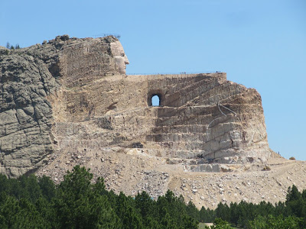
Crazy Horse Memorial, el monumento a Caballo Loco
Para los que no conocen nada de este lugar les diré que es una especie de Sagrada Familia a lo nativo americano, una obra mastodóntica que se inició hace más de medio siglo y que cuando esté acabada será la estatua más grande del mundo con unas medidas de 195 metros de ancho por 172 de altura.. Todas las caras de los presidentes del monte Rushmore caben sólo en la cabeza de la estatua de Caballo Loco.

Slide 8
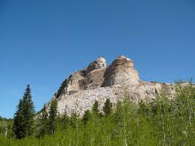
Pero esta construcción no es un delirio de grandeza americana, todo lo contrario.
La idea surge como contrapartida a las esculturas en el monte Rushmore, situadas en medio de un territorio sagrado para los nativos sioux Lakota como son las Black Hills. Un territorio que ya en 1874 fue profanado por los mineros ávidos de oro que dieron origen a pueblos como Deadwood o Custer city, violando el tratado de Laramie de 1868 y que desembocó en la guerra de las Black Hills.
Toro Sentado, Nube Roja y Caballo Loco formaron una alianza sioux y declararon la guerra al hombre blanco. En la famosa batalla de Little Big Horn el 25 de junio de 1876, Caballo Loco vence al general Custer, que murió junto a su Séptimo de caballería.
Pero los sioux finalmente fueron vencidos y confinados en reservas. Todos menos el gran Caballo Loco, o mejor dicho, "Su caballo es loco" en indio TASUNKA WITKO. Fue un valiente guerrero, mejor y primer nativo americano que empleó la táctica del señuelo. No firmó ningún tratado ni se le confinó en reservas.

Slide 9
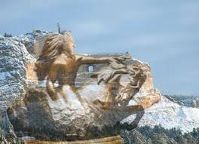
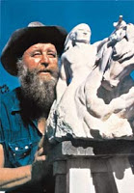
Por ello en 1939, el nativo Henry Oso Erguido envió una carta a un escultor llamado Korczak Ziólkowski, en la que le invitaba a realizar un monumento a algún legendario jefe en la cordillera de las Black Hills, como protesta por las efigies de los cuatro presidentes en el monte Rushmore. Oso Erguido escribió en la carta: “Los otros jefes y yo queremos que el hombre blanco sepa que los pieles rojas también tenemos grandes héroes”.
Sin saberlo los nativos habían dado en la clave. Habían confiado esa gesta a un escultor polaco que trabajó en Rushmore y que pese a que se pensó casi 7 años el ayudarlos, una vez que se convenció del proyecto se implicó de tal manera que puede afirmarse que su vida pasó a ser ese monumento.
No sólo la de él, sino la de siete de sus 10 hijos, que continúan con el proyecto en la actualidad.
Korczak Ziólkowski

Slide 10
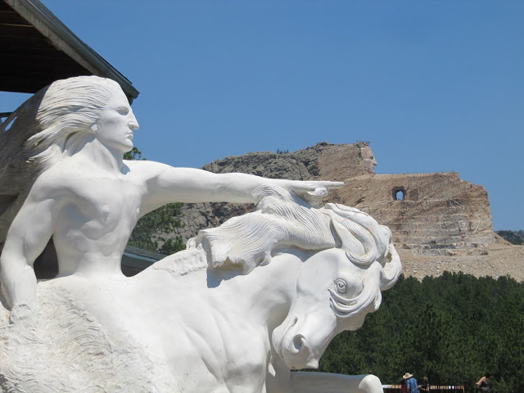
Y así continuó su vida y la de su familia. Ziolkowski murió en 1982 de una pancreatitis, tras haber pasado durante su vida por decenas de fracturas de huesos, cuatro operaciones de espalda, artritis crónica y dos ataques al corazón. Lega a sus hijos, el deber de terminar la obra. Se cree que todavía quedan 50 años para quedar completamente acabada.
Korczak dio un consejo a sus hijos, y nunca nadie podrá decir que él no lo llevó hasta sus últimas consecuencias: “Si empiezas algo en la vida, hacer lo posible por terminarlo”

Slide 11
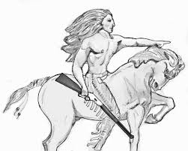
Korczak había escuchado un relato sobre la respuesta que dio Caballo Loco a un comerciante blanco que se burló de él por su negativa a mudarse a la reserva, en la que ya residían la mayoría de los Dakotas. El comerciante le preguntó: “¿Dónde están tus tierras ahora?”. El guerrero “miró al horizonte y, señalando con el dedo por encima de la cabeza de su corcel, contestó con orgullo: ‘Mis tierras están donde yacen mis muertos’”.

Slide 12
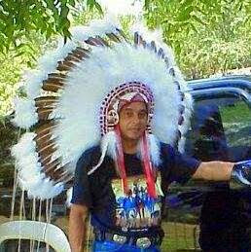
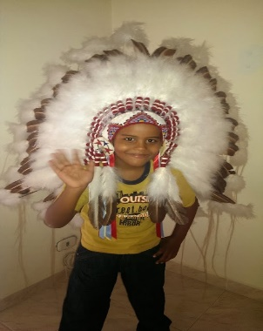
Para ti Santiago Para el día de mañana
Mañana, cuando llegue el momento de abandonar este mundo terrenal, cargaré con un gran equipaje en el que llevaré mi tesoro. Haré caso omiso de esa frase tan trillada, "cuando te vayas no te llevaras nada" yo cargaré con mi fortuna lo más valioso que poseo en esta vida. Llevaré aquellas escenas de tu infancia hijo mío, el último beso tuyo, la sonrisa, tus abrazos, llevare conmigo tu imagen, nuestras alegrías juntos, los tiempos compartidos, cómo podría olvidar la imagen de la luz del señor sol en cada amanecer, el canto de las aves, el aroma de las flores, la danza de las estrellas alrededor de una luna llena.
Son parte de mi tesoro, cómo no llevar tu sonrisa hijo mío, los abrazos y gestos de tu cara de felicidad al compartir tiempo juntos, las palabras de aquellos tan bellos momentos que pasé contigo, si son tan míos que estarán donde yo esté. Es mi tan preciado tesoro, nunca olvidaría meter al equipaje la sensación de ver mi reflejo en la mirada de tus ojos hijo mío, ni la sensación que paralizó mi cuerpo al verte la primera vez, la ternura de aquella...mi primera vez ” cuando la felicidad a mi llego al verte nacer. Te llevare conmigo siempre para que cuando la lluvia sientas en tu cabellera, imagines que tu padre está presente, que cada gota de lluvia es un mensaje para expresar mi amor por ti, que en cada rayo de sol que acaricie tu cara, sientas el amor de tu padre presente. Dedicada a ti mi súper héroe, la rama de este árbol, mi inspiración y fuerza única, para ti mi amado hijo, ¨¨Santiago¨¨.
Tu Padre: Carlos Anel Vélez.
canelfree@yahoo.com
Sep.29,2015

Slide 13







¿Te ha gustado?
Puedes ver más entrando
Aquí
Además puedes recibir powerpoints en tu correo electrónico suscribiéndote aquí:

